Slide 1
Willkommen in Bad Westernkotten - Gästebegrüßung -

Slide 2
Inhalt/Übersicht
Lage von Bad Westernkotten
Naturraum
Strukturdaten
Salzgeschichte
Heilbadgeschichte
Kirchengeschichte
Sehenswürdigkeiten
Was? Wann? Wo? – Gesundheits- und Freizeitangebote in Bad Westernkotten

Slide 3
1. Lage
Bad Westernkotten ist der zweitgrößte Stadtteil von Erwitte im Kreis Soest, Nordrhein-Westfalen.
Der Stadtteil hat 4645 Einwohner (Stand: 1. Januar 2019).

Slide 4
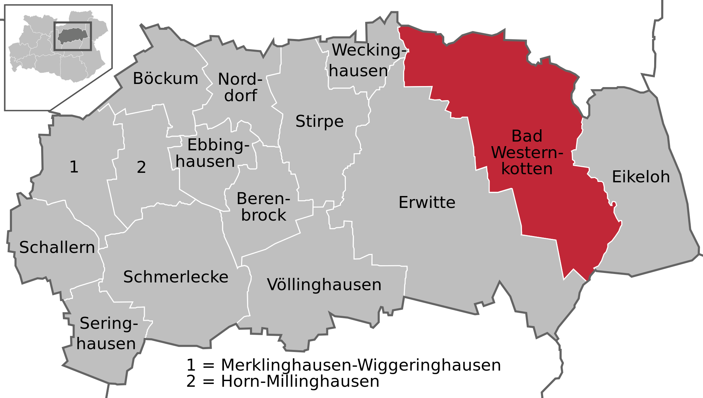

Slide 5
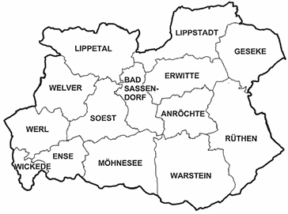

Slide 6
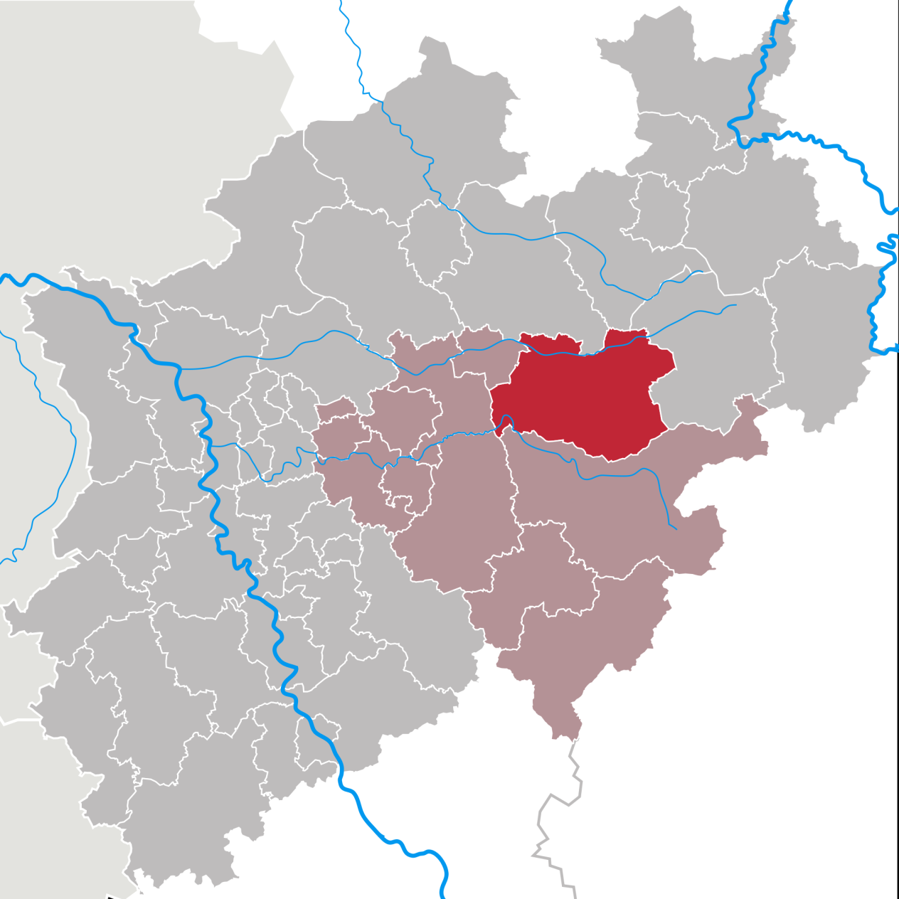

Slide 7
2. Naturraum
Südrand der Westfälischen Tieflandbucht
70 Kilometer östlich von Dortmund
30 Kilometer westlich von Paderborn
Soester Börde
Übergangsbereich zwischen der Nordabdachung des Haarstranges und dem Ostmünsterland
Die Landschaft nördlich des Hellweges wird als untere Hellwegbörde, die südlich des Hellwegs als obere Hellwegbörde bezeichnet
Höhenlage: An der Kirche ca. 80 m über NN, in der Nähe des ehemaligen Einzelgehöftes Domhof liegt der höchste Punkt Bad Westernkottens mit fast 160 Metern über NN.

Slide 8
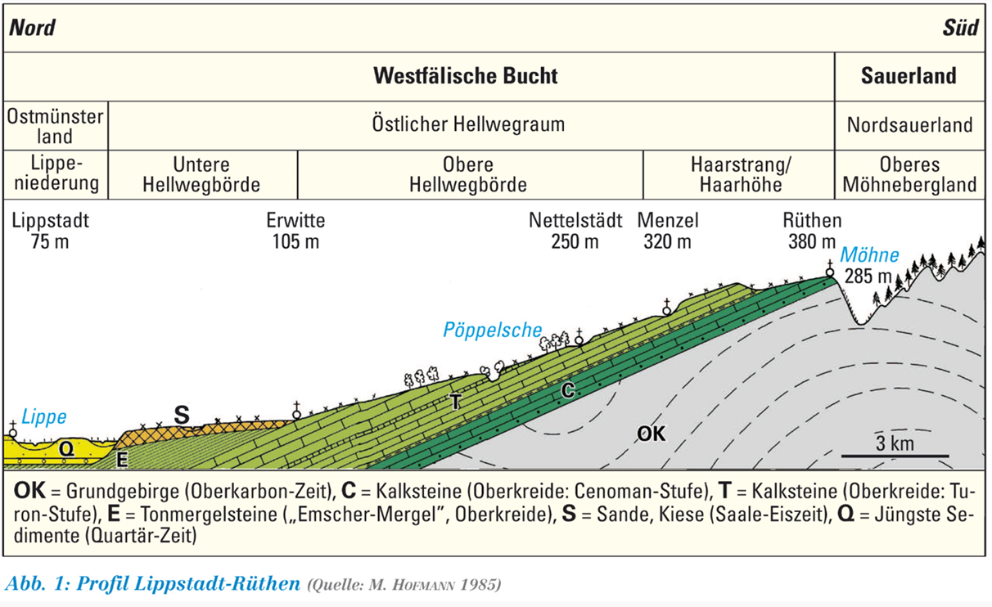

Slide 9
3.Strukturdaten: Bevölkerung
1881: 1.160 Einwohner
1939: 1.373
1948: 2.056
1975: 2.762
2000: 4.092
2019: 4.645
Von diesen sind 244 von 0-5 Jahre = 5,3 %
1.286 über 64 Jahre = 27,6 %

Slide 10
Strukturdaten Heilbad
49 Beherbergungsbetriebe (2 Kliniken, 7 Hotels/Kurpensionen, Frühstückspensionen und Ferienwohnungen) [Stand: 1.1.2019]
857 Gästebetten
Ca. 42.000 Gästeankünfte
Ca. 220.000 Übernachtungen
Durchschnittliche Verweildauer: 5,7 Tage

Slide 11
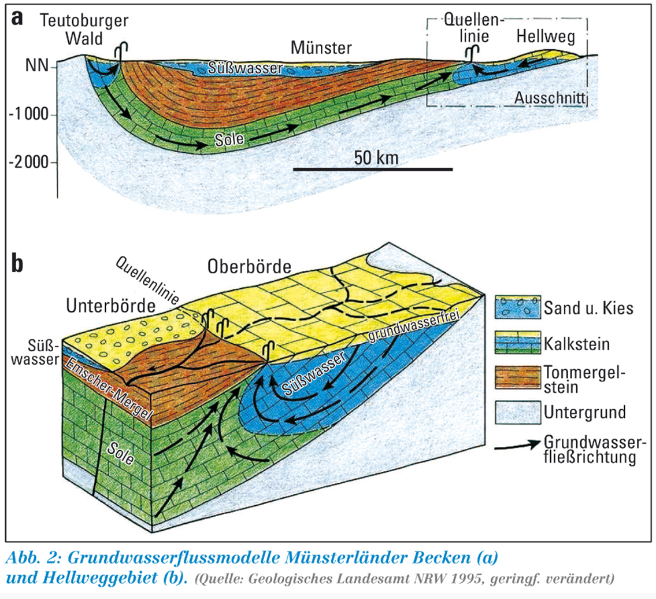
4. Salzgeschichte

Slide 12
Salzproduktion schon in der Antike; Bleipfannen (Blei aus Brilon)
Mittelalter: 3 Solebrunnen in der Ortsmitte (Königssood), Obereigentum: Paderborner Bischof, im Jahre 1312 werden 92 Salzhütten gezählt
Neuzeit: Konzentration auf 15 große Pfannen in 10 Salzhäusern, 8 Gradierwerke
1845: Erste erbohrte Solequelle (> Kurpark)
1949: Ende der Salzproduktion; Folgenutzung der Gradierwerke: Freiluftinhalation

Slide 13
5. Heilbadgeschichte
1842: erstmals drei Solebadewannen = Gründungsjahr des Heilbades = „Bauernbad“
1950: Neuorganisation in Form der Solbad GmbH; heute dienen die zwei noch erhaltenen Gradierwerke der Freiluftinhalation
1960: erstmals Naturmoor aus dem Muckenbruch zu Heilzwecken eingesetzt
1981: Bau der Hellweg-Sole-Thermen

Slide 14
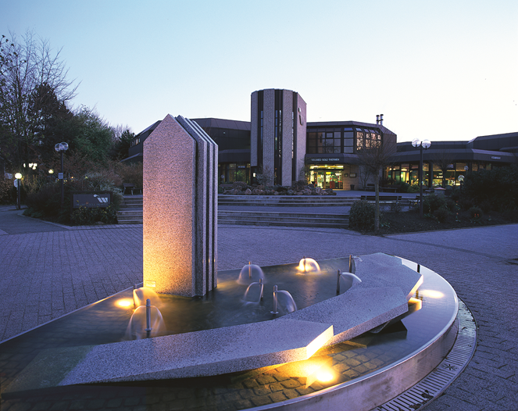

Slide 15
6. Kirchengeschichte
Raum ca. 800 n. Chr. christianisiert
Zur „Urpfarrei“ Erwitte gehörig, lange Zeit Bistum Köln, ab 1821 Bistum Paderborn
16. Jh.: Erste Kirche
1635: Pest in Westernkotten, nur ca. 20 Menschen überleben
Fast rein katholisch: 1685 = erster evangelischer Christ in Westernkotten
Um 1900 immer noch mehr Juden als evgl. Christen im Ort
Nach dem 2. Weltkrieg: viele evgl. Kriegsflüchtlinge und Vertriebene
Heute: 2700 Katholiken, 800 Evangelische, 1100 Sonstige

Slide 16
7. Sehenswürdigkeiten
Hinweis auf die Homepage des Verkehrsvereins
Hellweg-Sole-Thermen mit Sauna, Wellness und Therapieabteilung
Kurpark, Kurhalle, Wunderkammer, Kneippanlage, Barfußpfad, Moortreten
Gradierwerke und Bohrturm
Gesundbrunnen und Kur-Promenade
Alter Kornspeicher und Kurhaus
Königssood und Sälzer, Königliche Salzfaktorei
Alltagsmenschen
Kirche, Kirchplatz, Kirchturm
Muckenbruch, Moorabbau

Slide 17
8. Was? Wann? Wo? –
>>>Hinweis auf die Homepage des VV
Gesundheits- u. Therapieangebote > Thermen
Veranstaltungen
Gastronomie
Einkaufen
Ortsrundgänge
Radfahren
Ausflüge in die Umgebung

Slide 18
Vielen Dank
für Ihre Aufmerksamkeit!

